Slide 1

Archivos
Concepto
Características
Funciones de la Biblioteca
lectura y Escritura
Profesores JTP
Miguel Silva
Jonathan Pécora
Profesores
Ing. Israel Pavelek
Ing. Behringer Alejandro

Slide 2
Archivos
Leer
Escribir
Profesores JTP
Miguel Silva
Jonathan Pécora
Profesores
Ing. Israel Pavelek
Ing. Behringer Alejandro

Slide 3
Archivos
Leer
Escribir
Flujo
En C, lo encontramos en Stdio.h
Abstracción
Corriente de datos
Canal o Streams
Estandarizado por ANSI C
Profesores JTP
Miguel Silva
Jonathan Pécora
Profesores
Ing. Israel Pavelek
Ing. Behringer Alejandro

Slide 4
Archivos
Leer
Flujo
En C, lo encontramos en Stdio.h
Escribir
Abierto
Cerrado
Canal o Streams
Estandarizado por ANSI C
Profesores JTP
Miguel Silva
Jonathan Pécora
Profesores
Ing. Israel Pavelek
Ing. Behringer Alejandro

Slide 5
Archivos
Archivos
Secuenciales
Acceso Directo
Indexados
Profesores JTP
Miguel Silva
Jonathan Pécora
Profesores
Ing. Israel Pavelek
Ing. Behringer Alejandro

Slide 6
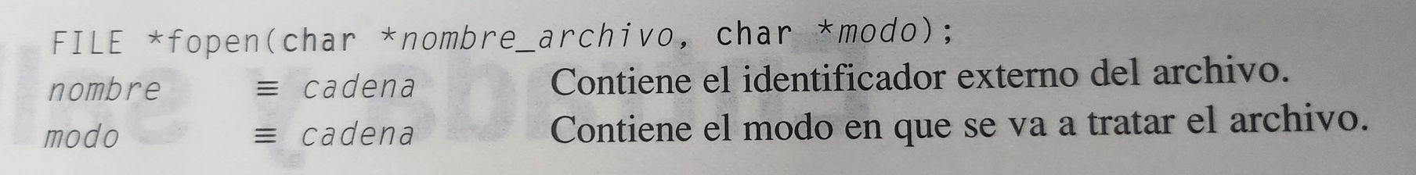
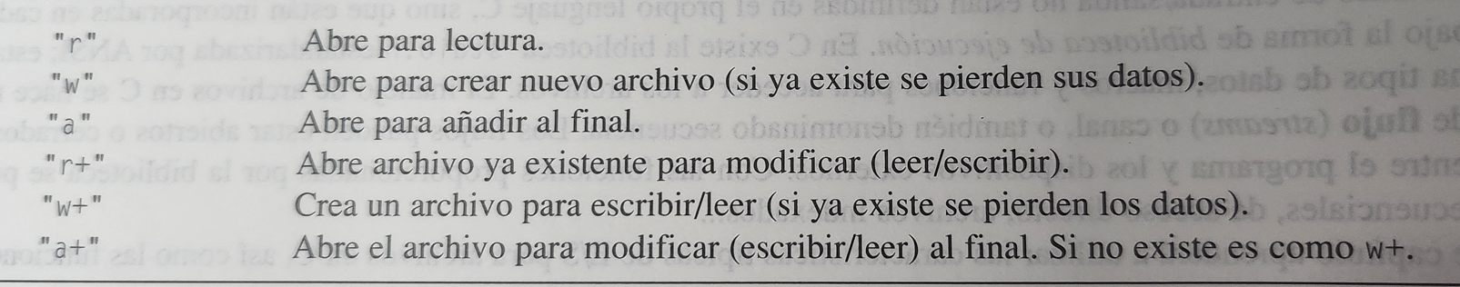
Archivos
Apertura de un Archivos
Secuenciales
Modos de Apertura
Profesores JTP
Miguel Silva
Jonathan Pécora
Profesores
Ing. Israel Pavelek
Ing. Behringer Alejandro

Slide 7
Archivos
Apertura de un Archivos
Secuenciales
Puntero a la Estructura FILE
FILE *archivo;
char ch;
char* nombre="texto99.txt";// nombre f�sico del archivo
if((archivo=fopen(nombre,"w"))==NULL)
Establecemos si es para leer, escribir, etc,
Si es de texto o Binario
Función para abrir un archivo
Profesores JTP
Miguel Silva
Jonathan Pécora
Profesores
Ing. Israel Pavelek
Ing. Behringer Alejandro

Slide 8
Archivos de Texto
#include<stdio.h>
#include<conio.h>
#define p printf
#define s scanf
// Ingresar caracteres en un archivo hasta [Enter]
//verificar el archivo con el bloc de notas
int main()
{
FILE *archivo;
char ch;
char* nombre="texto99.txt";// nombre fisico del archivo
if((archivo=fopen(nombre,"w"))==NULL)
p("\n\n***El archivo %s no pudo abrirse ***\n",nombre);
else
{
p("\n\n Ingrese caracteres hasta [Enter] ");
while((ch=getchar())!='\n')
putc(ch,archivo); // almacena en el archivo hasta [ENTER]
fclose(archivo) ;
}
}
Profesores JTP
Miguel Silva
Jonathan Pécora
Profesores
Ing. Israel Pavelek
Ing. Behringer Alejandro

Slide 9
Archivos de Texto
#include<stdio.h>
#include<conio.h>
#define p printf
#define s scanf
int main()
{
FILE *archivo;
char ch;
char* nombre="texto99.txt";// nombre fisico del archivo
if((archivo=fopen(nombre,"w"))==NULL)
p("\n\n***El archivo %s no pudo abrirse ***\n",nombre);
else
{
p("\n\n Este es el contenido del archivo %s caracter a caracter\n\n",nombre);
while((ch=getc(archivo))!=EOF)
p("%c",ch);
fclose(archivo) ;
}
}
Profesores JTP
Miguel Silva
Jonathan Pécora
Profesores
Ing. Israel Pavelek
Ing. Behringer Alejandro

Slide 10
#include<stdio.h>
#include<conio.h>
#define p printf
#define s scanf
// Lee caracteres almacenados en texto01.txt
//los muestra caracter a caracter y por linea
int main()
{
FILE *archivo;
char ch, cadena[81];
char* nombre="F:\\Textos\\texto91.txt";// nombre f�sico del archivo
if((archivo=fopen(nombre,"r"))==NULL)
p("\n\n***El archivo %s no pudo abrirse ***\n",nombre);
else
{
while(fgets(cadena,81,archivo) ) // Almacena en un cadena !=NULL) hasta \n n-1 o salto de linea
p("%s",cadena);
p("\n\n**FIN**\n"); getch();
fclose(archivo) ;
}
return(0);
}
Archivos de Texto
Profesores JTP
Miguel Silva
Jonathan Pécora
Profesores
Ing. Israel Pavelek
Ing. Behringer Alejandro

Slide 11

Archivos de Texto
¡¡Listo !!, a codificar !!
Profesores JTP
Miguel Silva
Jonathan Pécora
Profesores
Ing. Israel Pavelek
Ing. Behringer Alejandro

